Slide 1

Discos de Estado Solido
22026
Juan Camilo Acevedo Bedoya | Facultad de Ingenierías

Slide 2

¿Qué es un SSD?
Sin Partes Móviles
Memoria Flash NAND
Rendimiento Superior
A diferencia de los discos duros tradicionales, los SSD no contienen componentes mecánicos que se muevan, lo que elimina el ruido, reduce el consumo energético y aumenta significativamente la durabilidad del dispositivo.
Utiliza chips de memoria flash NAND para almacenar información de forma permanente, incluso sin alimentación eléctrica. Esta tecnología permite acceso instantáneo a los datos sin necesidad de buscar físicamente la información.
Ofrece velocidades de transferencia hasta 10-20 veces superiores a los HDD, arranques más rápidos del sistema operativo y menor latencia en la carga de aplicaciones y archivos.

Slide 3
Breve Historia del SSD
Años 1950-1960
1
Los primeros dispositivos de almacenamiento de estado sólido utilizaban memorias de núcleo magnético y tambores magnéticos. Estos sistemas primitivos sentaron las bases conceptuales para el desarrollo futuro de tecnologías sin partes móviles.
2
Años 1980-1990
Desarrollo de las primeras memorias flash. Intel introduce la primera memoria flash comercial, estableciendo los fundamentos tecnológicos que eventualmente permitirían la creación de dispositivos de almacenamiento masivo basados en estado sólido.
Años 2000-2010
3
Popularización masiva de los SSD con la reducción de costos y el aumento de capacidad. Los fabricantes comenzaron a producir SSD para el mercado consumer, inicialmente como dispositivos premium para laptops y posteriormente para desktops.
4
2010-Actualidad
Los SSD se convierten en estándar para laptops, tablets y sistemas de alto rendimiento. La tecnología NVMe y los factores de forma M.2 revolucionan nuevamente el mercado, ofreciendo velocidades sin precedentes.

Slide 4



Componentes Principales de un SSD
Chips de Memoria Flash NAND
Controlador SSD
Carcasa y Disipación
Funciona como el "cerebro" del dispositivo, gestionando todas las operaciones de lectura y escritura. Este procesador especializado traduce las solicitudes del sistema operativo en comandos específicos para la memoria flash, optimiza el rendimiento y maneja funciones críticas como la corrección de errores y la nivelación de desgaste.
La carcasa metálica no solo protege los componentes internos de daños físicos, sino que también actúa como disipador de calor. El control térmico es crucial para mantener el rendimiento y prolongar la vida útil de los chips de memoria, especialmente durante operaciones intensivas de escritura.
El corazón del SSD son múltiples chips de memoria flash NAND soldados directamente sobre la placa PCB. Estos chips almacenan los datos en celdas de memoria que retienen la información sin necesidad de alimentación eléctrica continua. La cantidad y calidad de estos chips determina la capacidad y velocidad del SSD.

Slide 5
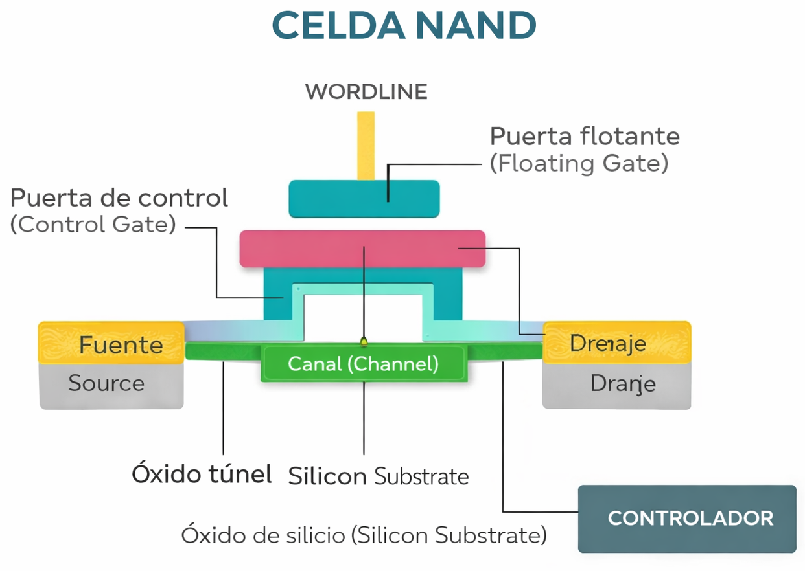
Celda NAND
Un chip de memoria flash NAND es un tipo de memoria no volátil que se usa para almacenar datos de forma permanente en dispositivos como SSD, memorias USB y tarjetas SD.
Es un circuito integrado que almacena información en celdas electrónicas basadas en transistores, sin necesidad de energía para mantener los datos.
¿Cómo guarda la información sin energía?
La celda se comparte como un aislante que puede atrapar electrones. Si hay electrones atrapados, el chip lo interpreta como un 0. Si la celda está vacía, se interpreta como un 1.
Al ser un diseño de estado sólido, esos electrones se quedan atrapados ahí incluso si se desconecta la computadora, manteniendo los archivos a salvo.

Slide 6
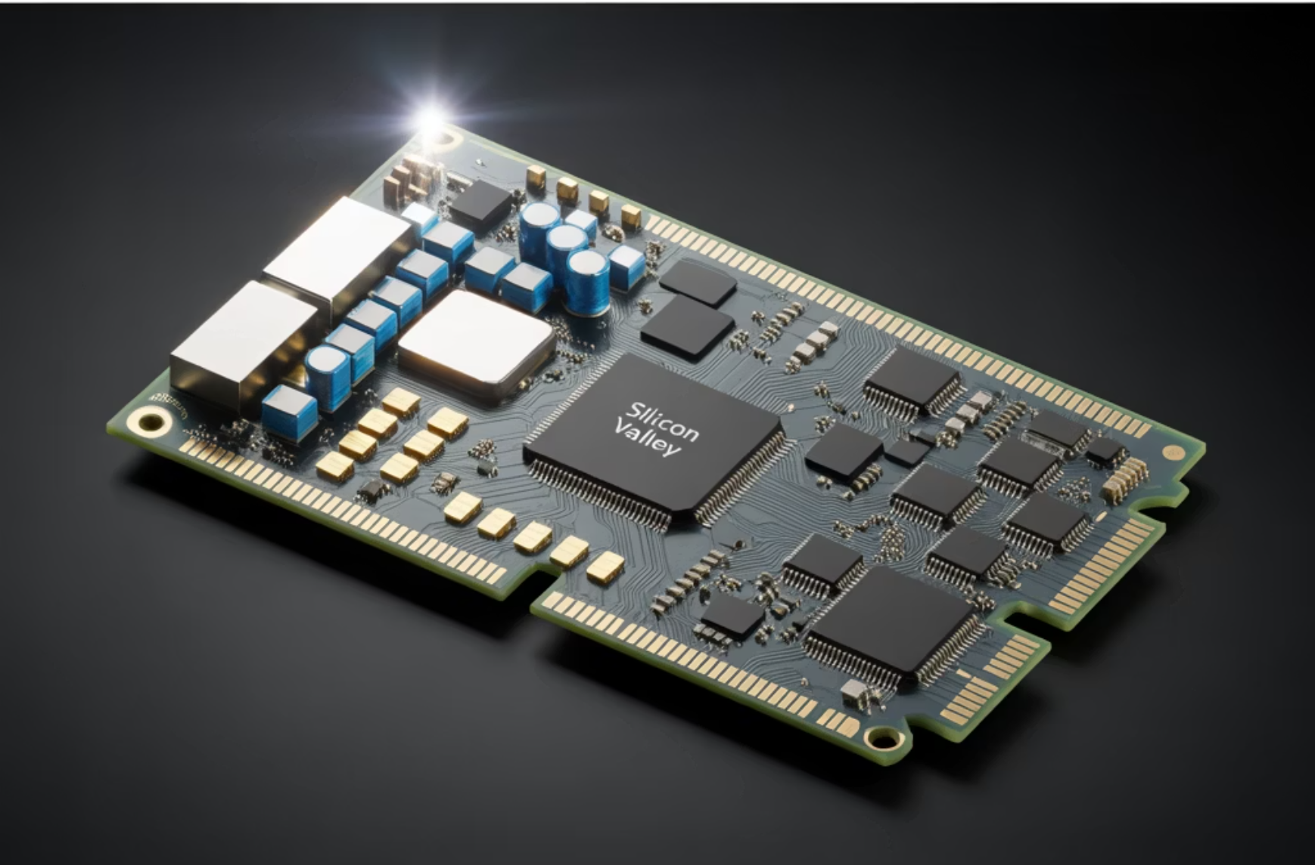
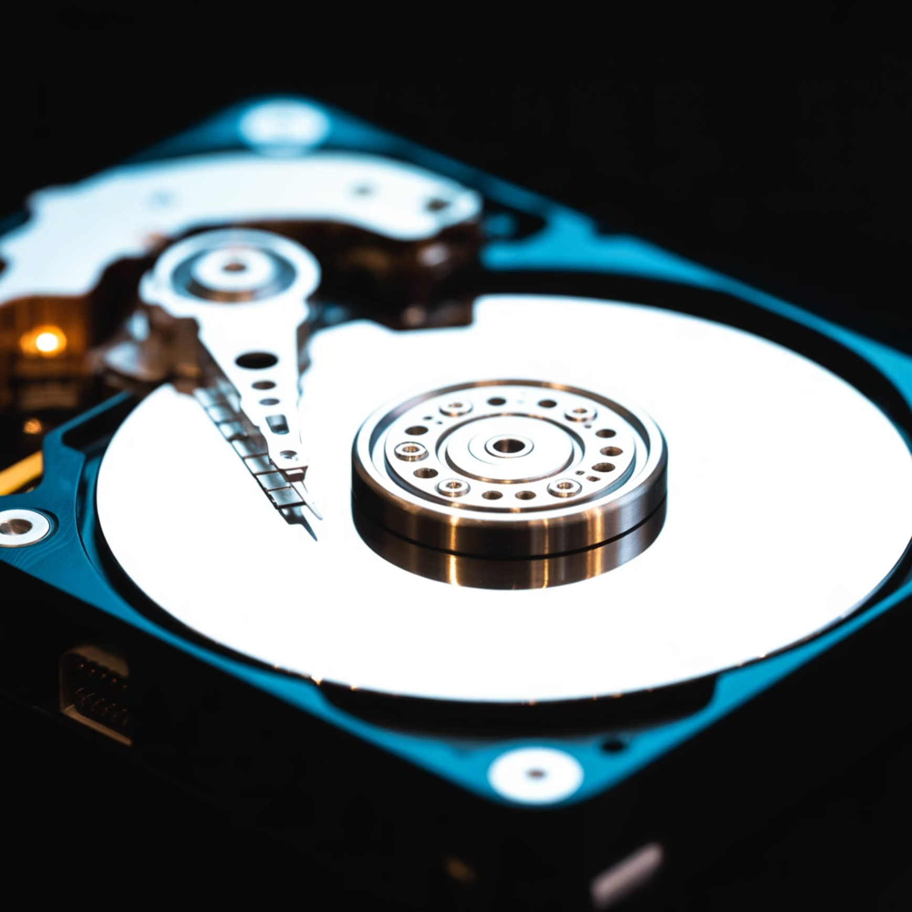
Comparación Física: SSD vs HDD
SSD - Estado Sólido
HDD - Disco Mecánico
Placa de circuito impreso compacta
Platos magnéticos giratorios
Chips de memoria flash soldados
Brazo actuador con cabezales de lectura
Sin componentes móviles
Motor de alta precisión
Diseño minimalista y liviano
Cámara sellada con filtros
Disipación pasiva del calor
Componentes mecánicos complejos

Slide 7

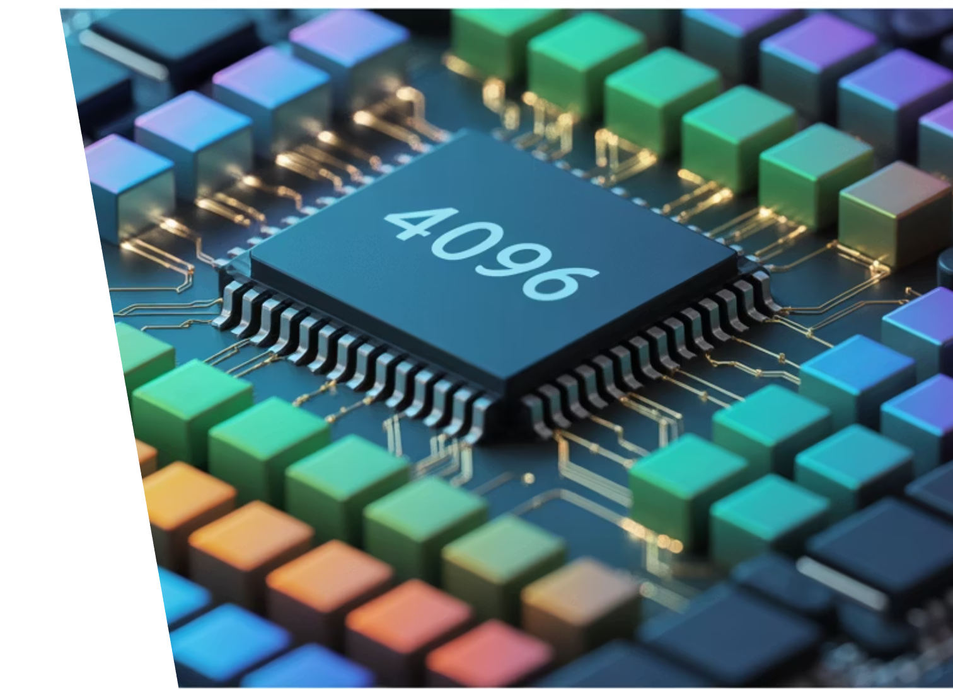


¿Por Qué No Tiene Partes Móviles?
Almacenamiento Electrónico
La memoria flash almacena datos manipulando el estado eléctrico de celdas microscópicas. Cada celda puede mantener una carga eléctrica que representa información digital, sin necesidad de movimiento físico para acceder a los datos.
Eliminación de Latencia
Sin discos giratorios ni cabezales que se muevan, el acceso a cualquier dato es prácticamente instantáneo. Esto elimina los tiempos de búsqueda mecánica que caracterizaban a los HDD tradicionales.
Beneficios Inmediatos
La ausencia de partes móviles resulta en mayor durabilidad ante impactos, funcionamiento silencioso, menor consumo energético y menor generación de calor durante la operación.

Slide 8
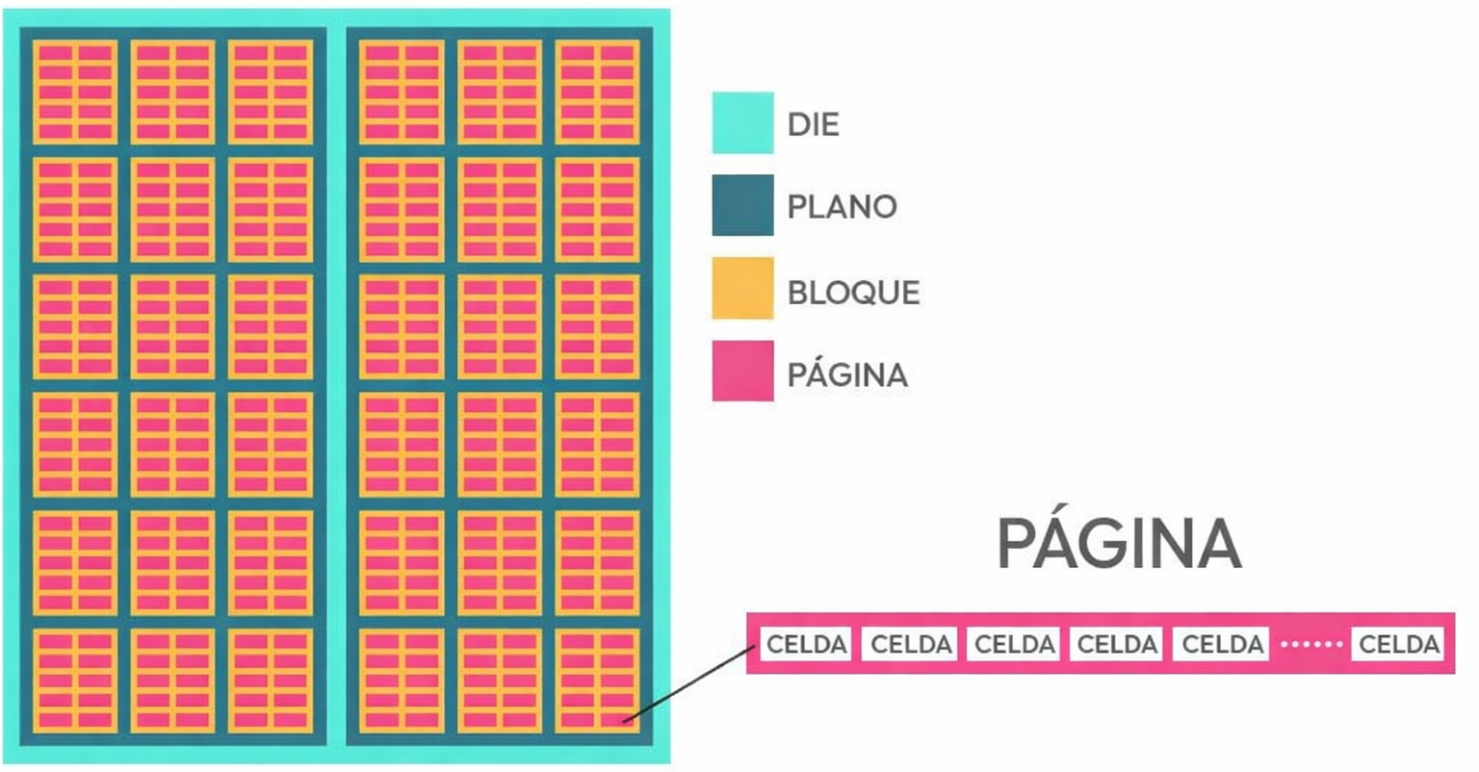
Estructura Lógica de Almacenamiento en SSD
1
Celdas
Unidad básica
2
Páginas
4-16 KB típicamente
3
Bloques
128-512 páginas
4
Planos y Matrices
Organización física completa
Analogía sencilla
El chip → Archivador completo
El DIE → Cajones grandes
Los bloques → Carpetas
Las páginas → Hojas
Las celdas → Espacios donde se guarda bits (0 y 1)
Esta jerarquía es fundamental para entender cómo un SSD organiza y gestiona la información. Las páginas son la unidad mínima de escritura, mientras que los bloques son la unidad mínima de borrado. Esta diferencia tiene implicaciones importantes para el rendimiento y la gestión de datos.

Slide 9
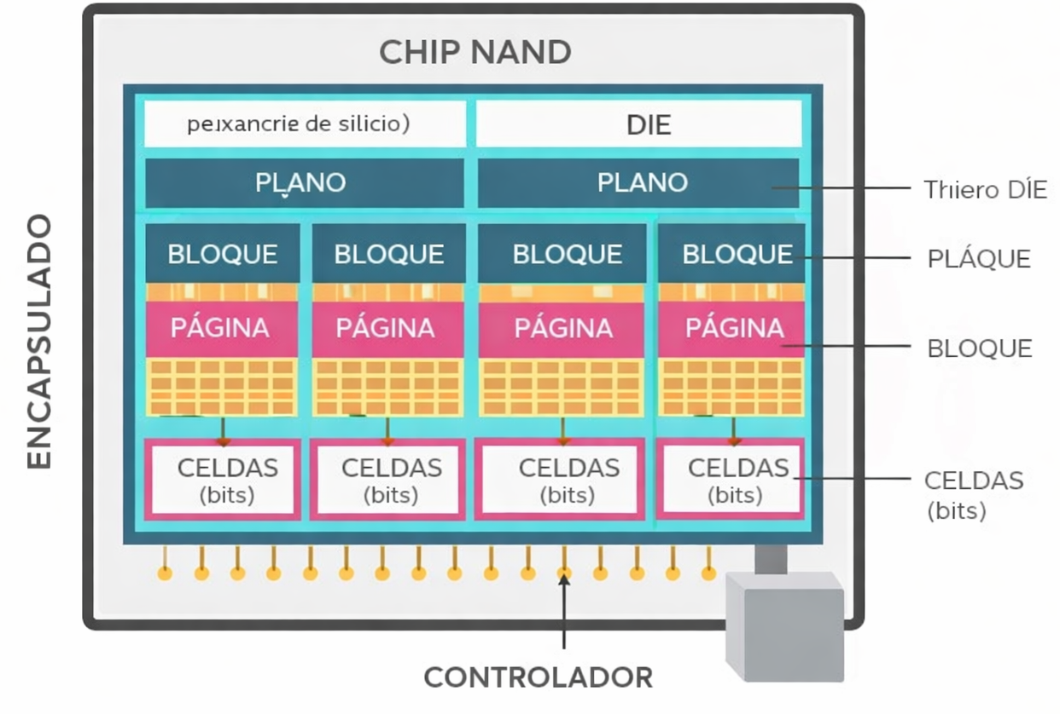
Estructura Lógica de Almacenamiento en SSD

Slide 10








Tipos de Memorias en SSD
SLC (Single-Level Cell)
Máximo rendimiento y durabilidad
MLC (Multi-Level Cell)
Equilibrio entre rendimiento y costo
TLC (Triple-Level Cell)
Mayor capacidad a menor precio
QLC (Quad-Level Cell)
Capacidad masiva para almacenamiento económico
Cada tipo de celda almacena diferente cantidad de bits por celda. SLC almacena un solo bit (0 o 1), ofreciendo mayor velocidad y durabilidad pero a un costo elevado. MLC almacena 2 bits por celda, multiplicando la capacidad pero reduciendo la durabilidad. TLC (3 bits) y QLC (4 bits) aumentan exponencialmente la capacidad a costa de menor velocidad y ciclos de vida.

Slide 11
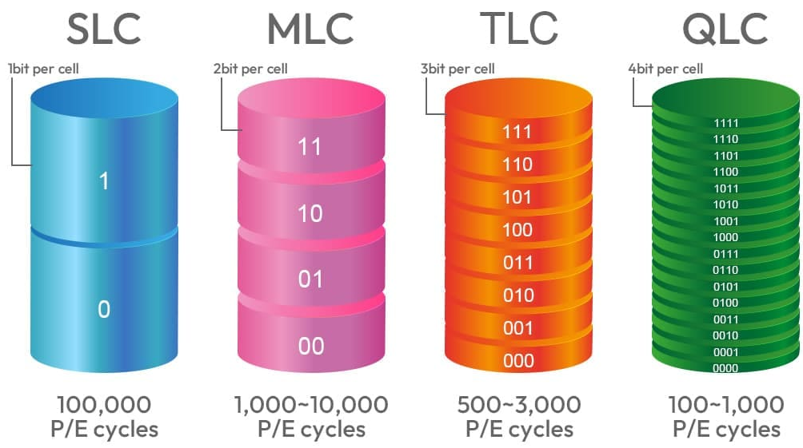
Tipos de Memorias en SSD
Un ciclo P/E (Program Erase Cycle), se refiere al número de ciclos de borrado y escritura de que dispone la memoria flash.
Una escritura de datos más un borrado de datos se cuenta como 1 ciclo P/E.
En la figura puede verse el ciclo P/E teórico de SLC, MLC, TLC y QLC.

Slide 12
Comparación de Tipos de Memorias
Tipo
Bits/Celda
Velocidad
Durabilidad (P/E)
Costo/GB
SLC
1 bit
Muy alta
100.000 ciclos
Muy alto
MLC
2 bits
Alta
1.000-10.000 ciclos
Alto
TLC
3 bits
Media
500-3.000 ciclos
Medio
QLC
4 bits
Baja
100-1.000 ciclos
Bajo
La tecnología SLC, aunque ofrece el mejor rendimiento y durabilidad, se reserva principalmente para aplicaciones empresariales críticas debido a su elevado costo. Los SSD domésticos y comerciales suelen utilizar TLC, ofreciendo un equilibrio aceptable entre precio y rendimiento.
Es común encontrar SSD que implementan un "caché SLC", donde una porción de las celdas TLC operan temporalmente en modo SLC para ofrecer ráfagas de alto rendimiento cuando sea necesario, combinando así lo mejor de ambos mundos.

Slide 13

Proceso de Escritura en SSD
01
02
Identificación de Datos
Copia del Bloque
El controlador recibe una solicitud de modificación de datos desde el sistema operativo y localiza la página correspondiente que contiene la información a modificar.
Dado que no se puede sobrescribir directamente una página ocupada, el controlador copia todo el bloque que contiene esa página a un área libre de memoria, aplicando las modificaciones necesarias durante la copia.
03
04
Marcado para Borrado
Actualización de Mapas
El bloque original se marca como "basura" y queda disponible para ser borrado en el siguiente ciclo de recolección de basura, liberando espacio para futuras escrituras.
El controlador actualiza las tablas de traducción de direcciones para que las solicitudes futuras apunten a la nueva ubicación de los datos modificados.
Este proceso explica por qué los SSD necesitan espacio adicional (over-provisioning) y por qué el rendimiento puede degradarse cuando el disco está muy lleno.

Slide 14




Organización de Datos en SSD
Bloques y Páginas
Los SSD organizan datos en páginas (típicamente 4-16KB) agrupadas en bloques (256KB-4MB). Las operaciones de lectura ocurren a nivel de página, pero las escrituras y borrados suceden a nivel de bloque completo, creando complejidades únicas.
Escritura Out-of-Place
A diferencia de los HDD, los SSD no pueden sobrescribir datos directamente. En su lugar, marcan las páginas antiguas como inválidas y escriben los datos actualizados en nuevas páginas libres, un proceso conocido como "escritura fuera de lugar".
Garbage Collection
Proceso en segundo plano que recupera espacio consolidando datos válidos y borrando bloques con páginas inválidas. Esta limpieza constante es esencial pero genera "escrituras de amplificación" que pueden afectar al rendimiento y durabilidad.
Wear Leveling
Algoritmo que distribuye las escrituras uniformemente entre todas las celdas para evitar el desgaste prematuro de sectores específicos, extendiendo la vida útil del dispositivo al equilibrar el uso de todas las celdas.
Esta compleja gestión interna de datos es completamente transparente para el usuario y el sistema operativo, quienes interactúan con una visión lógica simplificada del almacenamiento.

Slide 15




Controlador SSD: Funciones Principales
Gestión de Lectura/Escritura
Corrección de Errores (ECC)
Implementación de TRIM
Optimización del Rendimiento
Determina la ubicación óptima de los datos, implementa algoritmos para detectar patrones de acceso y preasigna recursos según la demanda prevista. Gestiona el paralelismo entre múltiples chips para maximizar el rendimiento.
Implementa algoritmos sofisticados como BCH o LDPC para detectar y corregir errores de bit que ocurren naturalmente en la memoria flash, especialmente a medida que las celdas se desgastan con el uso.
Procesa comandos TRIM enviados por el sistema operativo para identificar bloques que contienen datos eliminados y marcarlos para limpieza, mejorando el rendimiento a largo plazo.
Balancea dinámicamente las operaciones para maximizar velocidad y minimizar desgaste mediante técnicas como la gestión térmica, escrituras diferidas y compresión de datos en tiempo real.
El controlador es el corazón inteligente del SSD, y las diferencias en su diseño e implementación de algoritmos son responsables de gran parte de las variaciones de rendimiento entre modelos, incluso cuando utilizan el mismo tipo de memoria flash.

Slide 16
TRIM y Optimización
¿Qué es el Comando TRIM?
Beneficios y Funcionamiento
TRIM es una instrucción ATA que permite al sistema operativo informar al SSD sobre páginas que contienen datos eliminados y que ya no son necesarios. A diferencia de los HDD, donde los datos eliminados simplemente se marcan como disponibles en la tabla de asignación de archivos pero permanecen físicamente hasta ser sobrescritos, los SSD necesitan saber qué bloques pueden ser borrados internamente.
Cuando se elimina un archivo, el sistema operativo envía comandos TRIM al SSD para todas las páginas afectadas. El controlador marca estas páginas como inválidas y las incluye en su proceso de garbage collection, liberando bloques completos cuando sea óptimo hacerlo.
Este proceso mantiene el rendimiento constante a largo plazo, reduce la amplificación de escritura (un multiplicador de operaciones internas por cada operación solicitada) y extiende la vida útil del dispositivo al minimizar escrituras innecesarias durante la reubicación de datos válidos.
Sin TRIM, el SSD continuaría preservando datos que el sistema operativo ya considera eliminados, reduciendo progresivamente el espacio disponible para escrituras y degradando el rendimiento con el tiempo, un fenómeno conocido como "degradación del rendimiento".
Para que TRIM funcione correctamente, se requiere compatibilidad en tres niveles: el hardware SSD debe soportarlo, el sistema operativo debe implementarlo (Windows 7 o posterior, macOS 10.6.8+, Linux con kernel 2.6.33+), y la interfaz entre ambos debe permitirlo (algunas configuraciones RAID tradicionales no transmiten comandos TRIM).

Slide 17


Nivelación de Desgaste (Wear Leveling)
Distribución Inteligente
100000
El algoritmo de nivelación de desgaste es una función crítica del firmware del SSD que monitorea continuamente el uso de cada bloque de memoria. Su objetivo es distribuir uniformemente las operaciones de escritura a lo largo de toda la memoria flash.
Cuando el controlador detecta que ciertos bloques han sido escritos más frecuentemente que otros, automáticamente reubica los datos para equilibrar el desgaste. Este proceso es transparente para el usuario y el sistema operativo.
Ciclos Típicos
Escrituras por bloque antes del desgaste
Tipos de Nivelación
Dinámica: Solo considera bloques con datos cambiantes
10x
Estática: También mueve datos raramente modificados
Extensión de Vida
Mejora con nivelación efectiva

Slide 18
Controlador SSD y Firmware
Traducción de Direcciones
Recolección de Basura
El controlador mantiene una tabla de mapeo compleja que traduce las direcciones lógicas que solicita el sistema operativo en direcciones físicas reales dentro de los chips de memoria. Esta traducción es dinámica y cambia constantemente para optimizar el rendimiento.
Gestiona automáticamente el proceso de consolidación y limpieza de bloques marcados como obsoletos. Durante períodos de baja actividad, el controlador reorganiza los datos válidos y libera espacio, manteniendo el rendimiento óptimo del dispositivo.
Corrección de Errores
Optimización Continua
Implementa algoritmos avanzados ECC (Error Correction Code) que detectan y corrigen errores de datos automáticamente. Esto es crucial para mantener la integridad de la información, especialmente a medida que las celdas de memoria envejecen.
Monitorea constantemente patrones de uso, temperatura, voltaje y otros parámetros para ajustar dinámicamente las estrategias de gestión de datos, maximizando tanto el rendimiento como la longevidad del dispositivo.

Slide 19
Interfaces de Conexión: SATA
SATA III (6 Gbps)
Formato 2.5 pulgadas
mSATA y M.2 SATA
Tercera generación del estándar Serial ATA con velocidad teórica máxima de 6 Gbps, traducida a aproximadamente 550-600 MB/s en transferencias reales debido a la sobrecarga del protocolo.
El formato físico más común para SSD SATA, idéntico al de los discos duros portátiles. Ofrece compatibilidad universal con prácticamente cualquier ordenador fabricado en la última década.
Factores de forma reducidos para dispositivos compactos como portátiles y ultrabooks. Utilizan el mismo protocolo SATA pero con conectores físicos diferentes y dimensiones más pequeñas.
La interfaz SATA, aunque limitada en velocidad comparada con alternativas más modernas, sigue siendo ampliamente utilizada por su compatibilidad universal. Su simplicidad de implementación y su capacidad para actualizar fácilmente sistemas antiguos la mantienen relevante, especialmente para usuarios que buscan mejorar el rendimiento de equipos más antiguos sin necesidad de cambiar la placa base.

Slide 20
Interfaces de Conexión: PCIe y NVMe
Formatos Físicos: M.2 y Add-in Card
NVMe (Non-Volatile Memory Express)
PCIe (Peripheral Component Interconnect Express)
M.2 es un conector compacto ideal para portátiles y placas base modernas, disponible en varias longitudes (2242, 2280, etc.). Las tarjetas de expansión PCIe se insertan en slots PCIe completos, ofreciendo mayor disipación térmica para SSD de alto rendimiento.
Protocolo de comunicación optimizado específicamente para SSD que aprovecha el paralelismo y la baja latencia del almacenamiento flash. Reduce drásticamente la sobrecarga en comparación con AHCI (usado en SATA), permitiendo millones de IOPS y reduciendo latencias.
Interfaz de alta velocidad que conecta directamente con la CPU, eliminando los cuellos de botella de SATA. Cada versión duplica el ancho de banda: PCIe 3.0 alcanza 985 MB/s por línea, PCIe 4.0 llega a 1.97 GB/s por línea, y los SSD suelen usar configuraciones x4 (cuatro líneas).
La combinación de PCIe con NVMe representa un salto generacional en rendimiento, con velocidades de transferencia hasta 12 veces superiores a SATA. Esta tecnología ha eliminado el almacenamiento como cuello de botella en sistemas modernos, permitiendo cargas instantáneas y procesamiento de datos masivos a velocidades sin precedentes.

Slide 21
Comparación con HDD: Estructura Lógica Similar
HDD: Organización Tradicional
SSD: Abstracción Moderna
Interfaz Unificada
Los discos duros organizan la información en pistas concéntricas y sectores de tamaño fijo (tradicionalmente 512 bytes). El sistema operativo ve una secuencia lineal de sectores numerados consecutivamente, desde el sector 0 hasta el último sector disponible.
Los SSD utilizan páginas y bloques como unidades físicas, pero presentan al sistema operativo la misma interfaz de sectores lineales. Esta compatibilidad permite que los sistemas operaciones existentes funcionen sin modificaciones.
Ambas tecnologías implementan estándares como SATA o NVMe, proporcionando comandos estándar para lectura, escritura y gestión. El sistema operativo no necesita conocer los detalles internos de cómo se almacenan físicamente los datos.
Esta compatibilidad lógica es fundamental para la adopción masiva de los SSD, ya que permite reemplazar HDD sin necesidad de modificar software o sistemas operativos existentes.

Slide 22
Diferencias Clave en Acceso y Velocidad
HDD: Acceso Mecánico
SSD: Acceso Electrónico
Tiempo de búsqueda: 3-15 ms para mover el brazo
Tiempo de acceso: 0.1-0.2 ms (100x más rápido)
Latencia rotacional: 2-8 ms para encontrar sector
Sin latencia física: Acceso inmediato a cualquier celda
Velocidad secuencial: 80-160 MB/s típico
Velocidad secuencial: 500-7000 MB/s según interfaz
IOPS aleatorias: 80-200 operaciones/segundo
IOPS aleatorias: 10,000-1,000,000 ops/segundo
El rendimiento varía según la ubicación física de los datos en el disco.
Rendimiento consistente independiente de la ubicación de datos.
10-20x
100x
50x
Mejora de Velocidad
Reducción de Latencia
Mejora en IOPS
Incremento típico en operaciones de lectura/escritura
Disminución en tiempo de acceso a datos
Aumento en operaciones por segundo aleatorias

Slide 23



Ventajas del SSD Sobre HDD
Velocidad Excepcional
Resistencia Física
Eficiencia Energética
Los SSD ofrecen velocidades de lectura y escritura que superan dramáticamente a los HDD tradicionales. Esto se traduce en arranques del sistema en segundos, carga instantánea de aplicaciones y transferencia de archivos notablemente más rápida.
Sin partes móviles, los SSD son inmunes a golpes y vibraciones que podrían dañar un HDD. Esta característica los hace ideales para laptops, tablets y dispositivos móviles que experimentan movimiento constante.
Consumen significativamente menos energía que los HDD, lo que resulta en mayor duración de batería en dispositivos portátiles y menor generación de calor, contribuyendo a sistemas más silenciosos y frescos.

Slide 24
Limitaciones y Cuidados
Ciclos Limitados de Escritura
Degradación del Rendimiento
Cada celda de memoria flash tiene un número finito de ciclos de escritura/borrado antes de fallar. Aunque los algoritmos modernos de nivelación de desgaste mitigan este problema, sigue siendo una consideración importante para aplicaciones con escrituras intensivas continuas.
Cuando un SSD se llena más del 80-90%, su rendimiento puede degradarse notablemente debido a la falta de espacio libre para operaciones de gestión interna. Es recomendable mantener al menos 10-20% de espacio libre para un rendimiento óptimo.
Costo por Gigabyte
Recuperación de Datos
Aunque los precios han bajado considerablemente, los SSD todavía mantienen un costo por GB superior a los HDD tradicionales, especialmente en capacidades muy altas. Esta diferencia económica sigue influyendo en las decisiones de almacenamiento.
La recuperación de datos de un SSD fallido puede ser más compleja y costosa que en un HDD, debido a la distribución de datos y los algoritmos de encriptación que implementan muchos controladores modernos.

Slide 25


